Slide 1
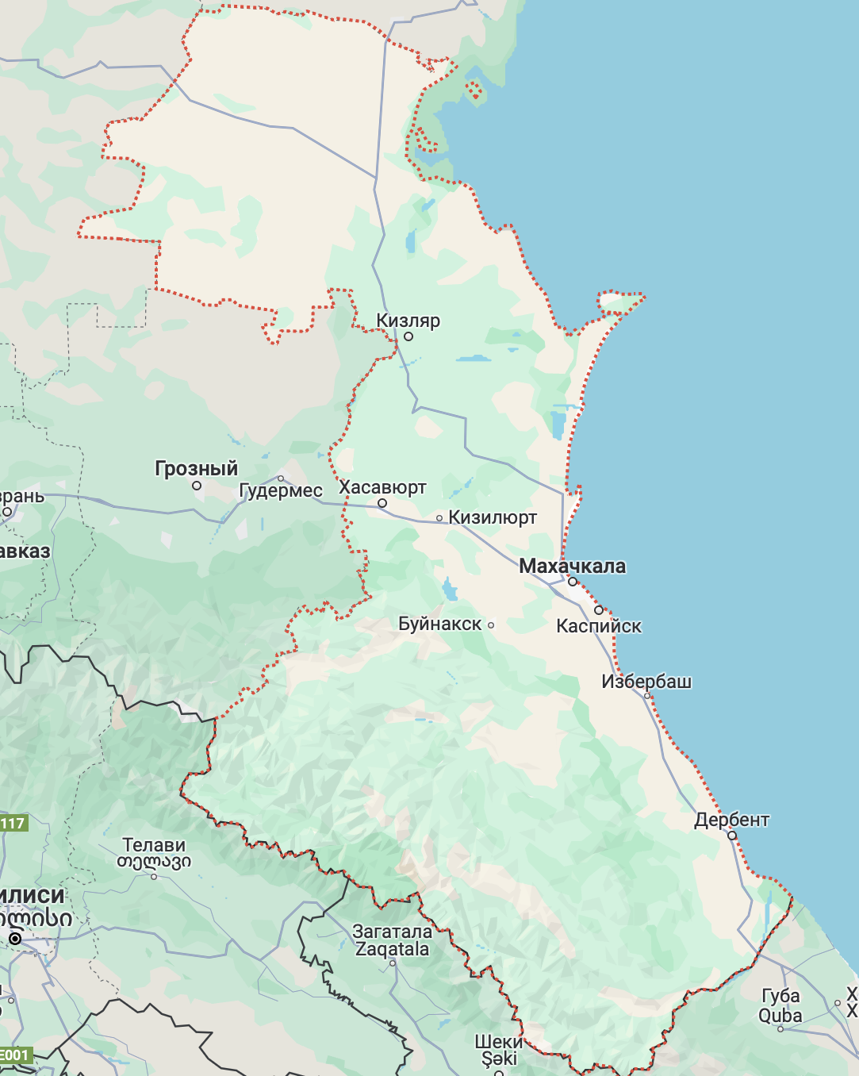
Земельные участки на территории Республики Дагестан
№ | Локация | Га | Статус
1 | с. Кочубей | 30 | Обеспечение инженерными коммуникациями в проработке. Оценочный объем требуемых инвестиций – 500 млн рублей
2 | с. Тарумовка | 20 | Обеспечение инженерными коммуникациями в проработке. Оценочный объем требуемых инвестиций – 330 млн рублей
3 | с. Богатырёвка | 20 | Обеспечение инженерными коммуникациями в проработке. Оценочный объем требуемых инвестиций – 335 млн рублей
4 | пос. Тюбе | 30 | Обеспечение инженерными коммуникациями в проработке. Оценочный объем требуемых инвестиций – 490 млн рублей
5 | пос. Загородный | 10 | Обеспечение инженерными коммуникациями в проработке. Оценочный объем требуемых инвестиций – 170 млн рублей
6 | ТЛЦ «Каспийский» | 68,6 | Обеспечение инженерными коммуникациями в проработке. Оценочный объем требуемых инвестиций – 530 млн рублей
7 | с. Авадан | 111 | Обеспечение инженерными коммуникациями в проработке. Оценочный объем требуемых инвестиций – 538 млн рублей
8 | с. Яраг-Казмаляр | 23 | Обеспечение инженерными коммуникациями в проработке. Оценочный объем требуемых инвестиций – 382 млн рублей
1
2
3
4
5
✓
6
✓
7
✓
Предложение Республики Дагестан
8
✓
Участки, планируемые к посещению

Slide 2
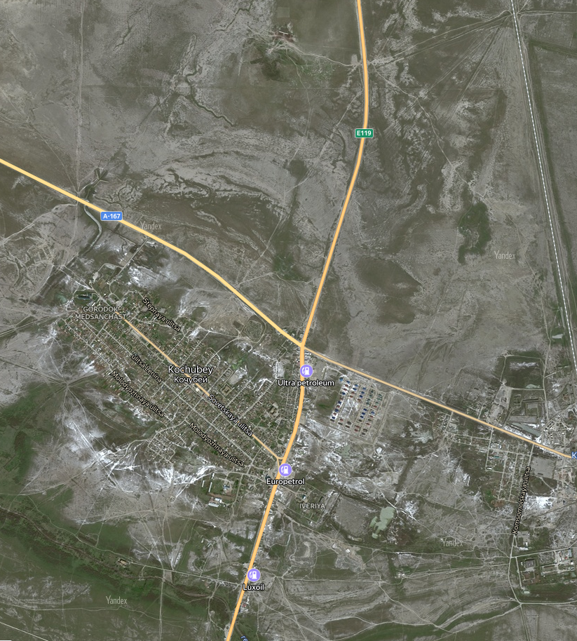
Строительство ТЛК в пос. Кочубей
1
Схема участка
Ключевая информация
Республика Дагестан, пос. Кочубей (участок требует межевания), площадь 30 га
Электроэнергия: ПС 110 кВ «Шамхал» – два трансформатора мощностью 25 МВА и 16 МВА, расстояние до ПС - 5 км, имеются свободные мощности (требуется получение ТУ)
Газ: ГРС «Тарумовка» – проектная мощность 10 тыс. куб. м / час, загрузка 59,8%, свободная мощность – 4,3 куб. м / час (требуется получение ТУ)
Вода / водосброс: информация отсутствует
Объекты инфраструктуры: трасса Р-215 «Махачкала-Астрахань», 3 км до ж/д станции, 251 км до аэропорта «Махачкала», 213 км до порта «Махачкала»
ВРИ: требует уточнения
Владелец участка: требует уточнения
Статус проекта: разработка концепции
Прочее: –
* Участок требует межевания, указано предварительное направление расположения

Slide 3
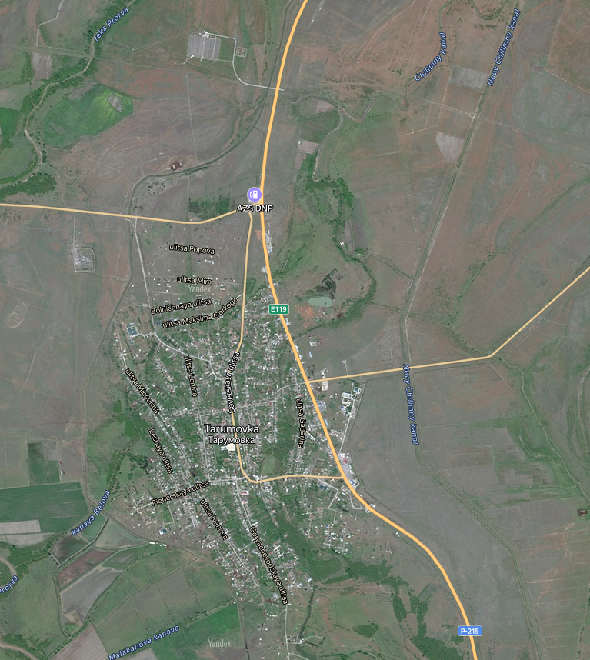
Строительство ТЛК в пос. Тарумовка
2
Схема участка
Ключевая информация
Республика Дагестан, пос. Тарумовка (участок требует межевания), площадь 20 га
Электроэнергия: ПС 110 кВ «Тарумовка» - два силовых трансформатора мощностью 6,3 МВА. Загрузка Т-1 - 72%, Т-2 не загружен, расстояние до ПС - 3 км (требуется получение ТУ)
Газ: ГРС «Тарумовка» – проектная мощность 10 тыс. куб. м / час, загрузка 59,8%, свободная мощность – 4,3 куб. м / час (требуется получение ТУ)
Вода / водосброс: информация отсутствует
Объекты инфраструктуры: трасса Р-215 «Махачкала-Астрахань», 13 км до ж/д станции, 197 км до аэропорта «Махачкала», 175 км до порта «Махачкала»
ВРИ: требует уточнения
Владелец участка: охранные зоны газопроводов
Статус проекта: разработка концепции
Прочее: –
* Участок требует межевания, указано предварительное направление расположения

Slide 4
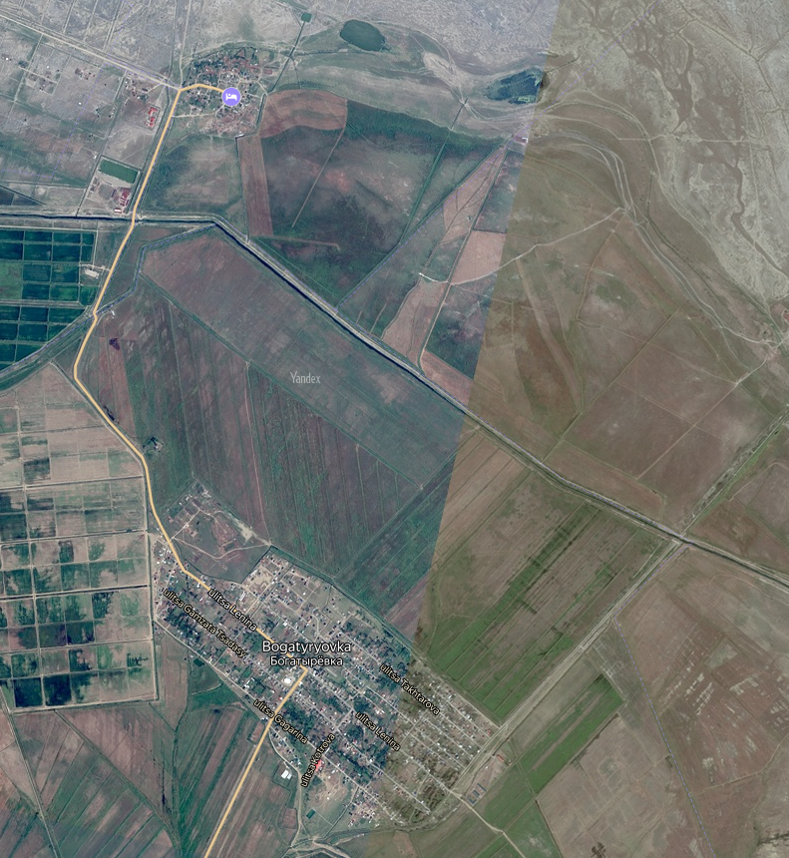
Строительство ТЛК в пос. Богатыревка
3
Схема участка
Ключевая информация
Адрес: Республика Дагестан, пос. Богатыревка, (участок требует размежевания), КН 05:50:000012:10, площадь 20 га
Электроэнергия: ПС 110 кВ «Шамхал» – два трансформатора мощностью 25 МВА и 16 МВА, расстояние до ПС - 5 км, имеются свободные мощности (требуется получение ТУ)
Газ: ГРС «Шамхал» – проектная мощность 40 тыс. куб. м / час, загрузка 65,5%, свободная мощность – 13,8 тыс. куб. м / час (требуется получение ТУ)
Вода / водосброс: информация отсутствует
Объекты инфраструктуры: 5 км трасса Р-215 «Махачкала-Астрахань», 8 км до ж/д станции, 57 км до аэропорта «Махачкала», 27 км до порта «Махачкала», 5 км до планируемого а/м обхода вокруг г. Махачкалы
ВРИ: для сельскохозяйственного производства
Владелец участка: собственность не зарегистрирована, множественные физические лица (аренда с 29.04.2019 по 29.04.2049)
Статус проекта: разработка концепции
Прочее: –
* Участок требует межевания, указано предварительное направление расположения

Slide 5
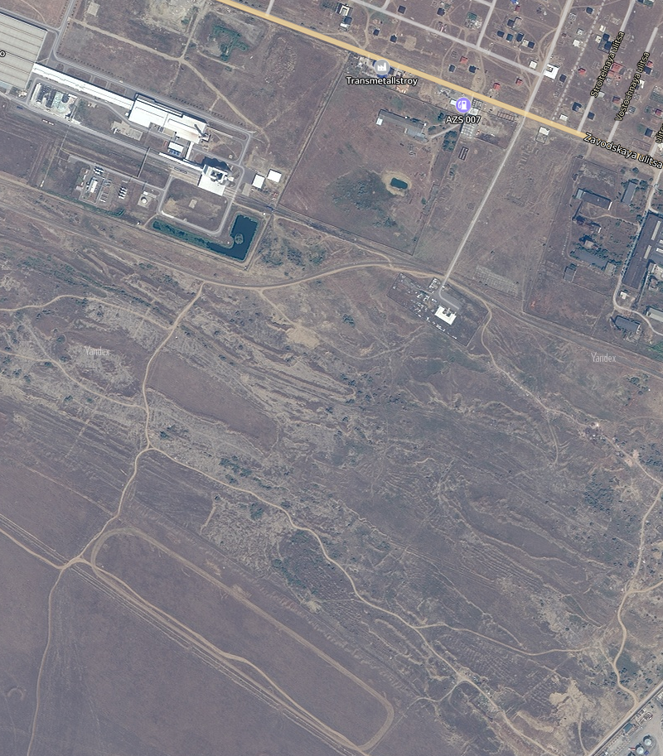
Строительство ТЛК в Кумторкалинском районе, пос. Тюбе
4
Схема участка
Ключевая информация
Республика Дагестан, Кумторкалинский р-н, кад. номер 05:50:000051:4056, площадь 30 га
Электроэнергия: ПС 110 кВ «Шамхал» – два трансформатора мощностью 25 МВА и 16 МВА, расстояние до ПС - 5 км, имеются свободные мощности (требуется получение ТУ)
Газ: ГРС «Шамхал» – проектная мощность 40 тыс. куб. м / час, загрузка 65,5%, свободная мощность – 13,8 тыс. куб. м / час (требуется получение ТУ)
Вода / водосброс: информация отсутствует
Объекты инфраструктуры: трасса Р-217 «Кавказ», 7 км до ж/д станции, 54 км до аэропорта «Махачкала», 35 км до порта «Махачкала», 3.5 км до планируемого а/м обхода вокруг г. Махачкалы
ВРИ: строительство производственных объектов
Владелец участка: физическое лицо Хизриев Камалдин Абдурашидович (собственность),
житель с. Тагиркент-Казмаляр
Статус проектирования: разработка концепции
Прочее: –

Slide 6
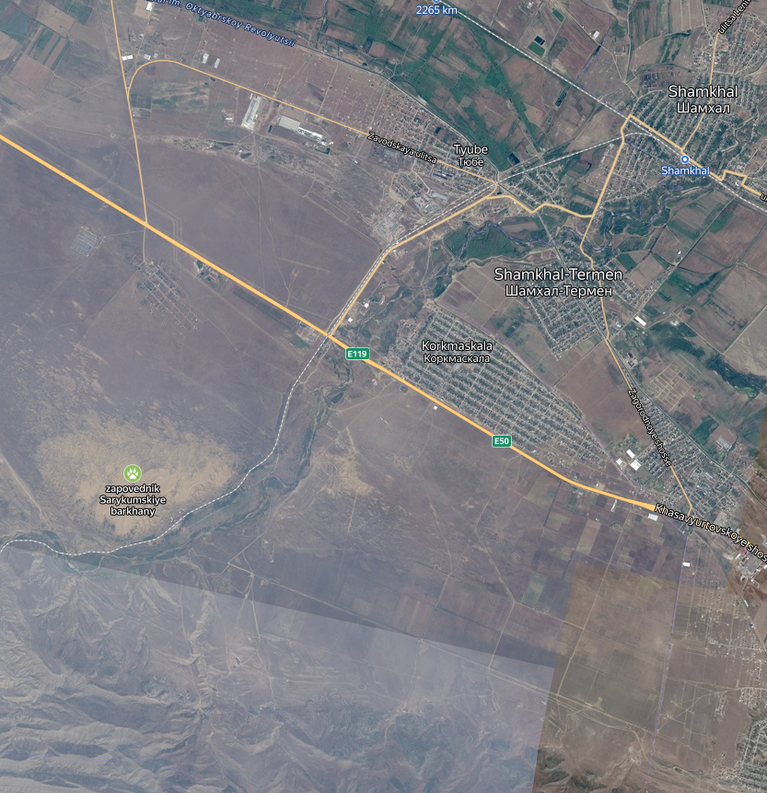
Строительство ТЛК в пос. Загородный
5
Схема участка
Ключевая информация
Адрес: Республика Дагестан, пос. Загородный, (участок требует межевания), площадь 10 га
Электроэнергия: ПС 110 кВ «Шамхал» – два трансформатора мощностью 25 МВА и 16 МВА, расстояние до ПС - 5 км, имеются свободные мощности (требуется получение ТУ)
Газ: ГРС «Шамхал» – проектная мощность 40 тыс. куб. м / час, загрузка 65,5%, свободная мощность – 13,8 тыс. куб. м / час (требуется получение ТУ)
Вода / водосброс: информация отсутствует
Объекты инфраструктуры: трасса Р-215 «Махачкала-Астрахань», 8 км до ж/д станции, 42 км до аэропорта «Махачкала», 20 км до порта «Махачкала», с з/у съезд на асфальтовую региональную дорогу
ВРИ: для сельскохозяйственного использования
Владелец участка: неразганниченные з/у в собственности МО «Кумторкалинский район»
Статус проекта: разработка концепции
Прочее: –
* Участок требует межевания, указано предварительное направление расположения

Slide 7
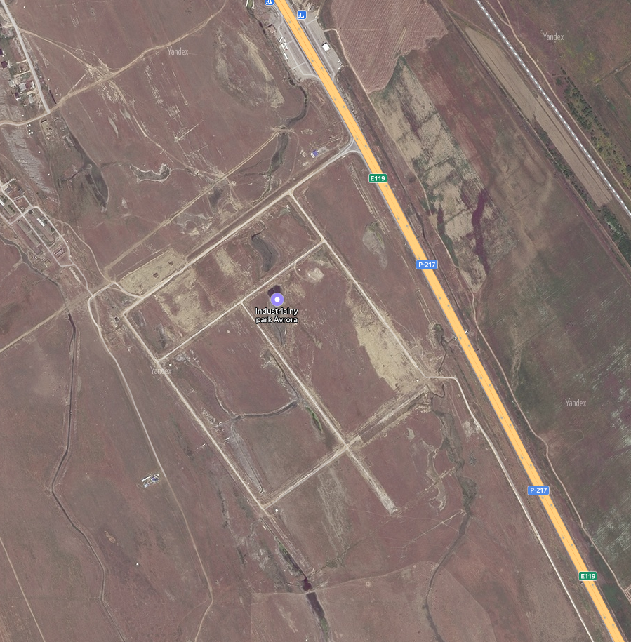
Строительство ТЛК в Карабудахкентском районе
6
Схема участка
Ключевая информация
Республика Дагестан, Карабудахкентский район, местность "Уйташ, кад. номер 05:09:000000:1164, площадь 68,6 га
Электроэнергия: рядом с участком расположена ПС «Махачкала» 330/110/10,5 кВт
Газ: ГРС «Махачкала Восточная» - производительность 100 тыс. м3 /час, свободная мощность – 12,4 тыс. м3 /час, загружена на 87,6 % (требуется получение ТУ)
Вода / водосброс: поверхностный водозабор из канала им. Октябрьской революции – расстояние 6,6 км, двухтрубное исполнение: 280 мм и 180 мм
Объекты инфраструктуры: 4 км трасса Р-217 «Кавказ» (требуется прокол ФАД для доступа к ЖД), 10 км до ж/д станции, 8 км до аэропорта «Махачкала», 24 км до порта «Махачкала»
ВРИ: создание индустриального парка "Аврора"
Владелец участка: акционерное общество «Корпорация развития Дагестана» (собственность)
Якорный резидент ООО «МИГ»
Статус проекта: разработка концепции
Прочее: в отношении участка планируется проверка его фактического использования в целях определения целесообразности вовлечения в проект

Slide 8
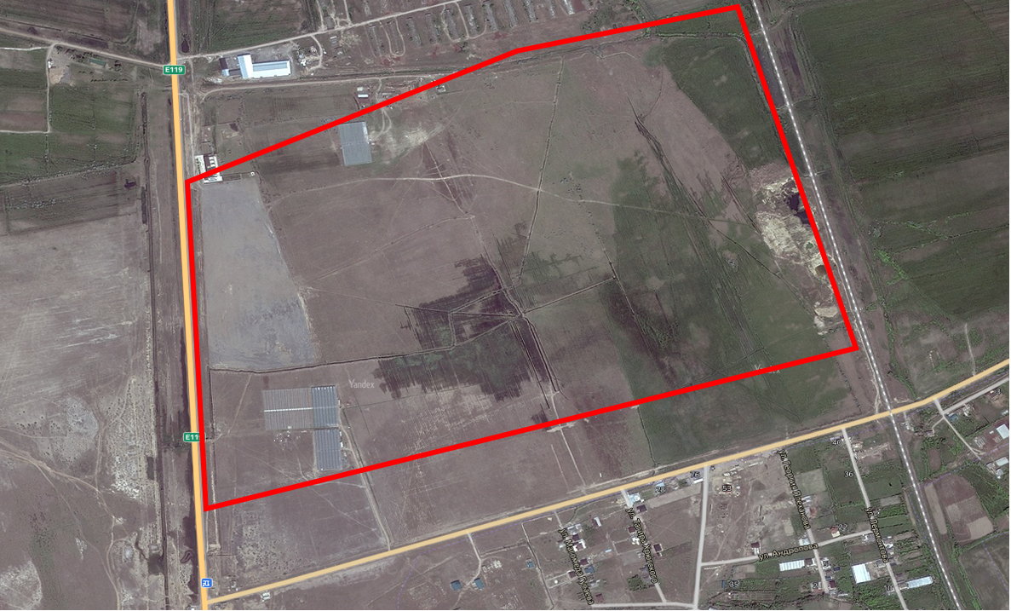
Строительство ТЛК в с. Авадан
7
Схема участка
Ключевая информация
Адрес: Республика Дагестан, Дербентский район, кад. номер 05:07:000000:2339, площадь 111 га
Электроэнергия: ПС 110 кВ «Араблинская», 2 трансформатора 2,5 МВА, расстояние 5 км, имеется свободная мощность (требуется получение ТУ).
ПС 110 кВ «Белиджи», 2 трансформатора 16 МВА, расстояние 10 км, имеется свободная мощность (требуется получение ТУ)
Газ: ГРС «Белиджи» загрузка 100 %, проектная мощность – 17,5 тыс. м3/час, свободная мощность отсутствует, планируется увеличение мощности до 2028 г. (требуется получение ТУ)
ГРС «Карл Маркс» проектная мощность 18,9 м3/час, свободная мощность – 3,8 м3/час, загружена на 82,7 % (требуется получение ТУ)
Вода: водозабор с. Азадоглы, 2 трубы 1400 мм, мощность 10 тыс. куб. м / сутки, дебет воды – 18 тыс. куб. м / сутки
Водовод 1000 мм мощность 5 тыс. куб. м / сутки, расстояние 31 км
Объекты инфраструктуры: автомобильная дорога Р-217 «Кавказ», 41 км до границы, 3 км до ж/д станции «2429 км», 120 км до аэропорта «Махачкала», 144 км до порта «Махачкала»
ВРИ: строительство оптово-логистического центра
Владелец участка: собственник – с. Авадан, ООО "Агро-промышленный парк "Южный» (аренда с 03.03.2022 по 02.03.2032)
Статус проекта: разработка концепции

Slide 9
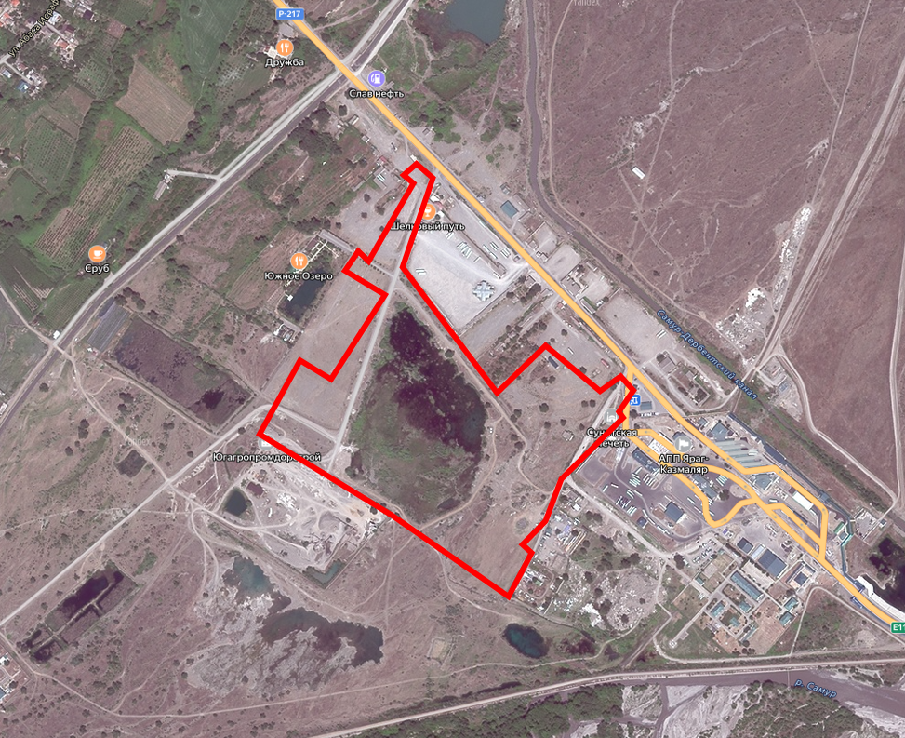
Строительство ТЛК в с. Яраг-Казмаляр
8
Схема участка
Ключевая информация
Адрес: Республика Дагестан, Магарамкентский район, кад. номер 05:10:000052:485, площадь 23 га
Электроэнергия: ПС 110 кВ «Магарамкент», 2 трансформатора 5,6 МВА и 6,3 МВА, расстояние 10 км, имеется свободная мощность (требуется получение ТУ/)
Газ: ГРС «Магарамкент» - мощность 12 тыс. м3/ч, свободные мощности 3,7 тыс.м3, загружена на 68,5 % (требуется получение ТУ)
Вода / водосброс: потенциальные источники водоснабжения – скважины в рамках н.п. Яраг-Казмаляр
Объекты инфраструктуры: автомобильная дорога Р-217 «Кавказ», 1 км до границы, 30 км до ж/д станции, 160 км до аэропорта «Махачкала», 182 км до порта «Махачкала»
ВРИ: осуществление рекреационной деятельности
Владелец участка: собственник – Российская Федерация
Статус проекта: разработка концепции
Прочее: плотные лесные насаждения, холмистая поверхность

